Slide 1
Led Zeppelin
Weronika Jabłonka

Slide 2
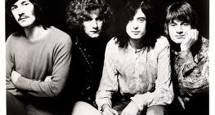

skład
John Bonham ‚Bonzo’, Robert Plant, Jimmy Page, John Paul Jones
Notes:
Bonham – perkusja
Plant – śpiew, gitara, harmonijka ustna
Page – gitara, śpiew
Jones – gitara basowa, klawisze, mandolina

Slide 3
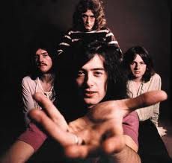
styl
Jedni z prekursorów hard rocka
Połączenie rocka, folku i bluesa
Zauważalne wpływy muzyki arabskiej, celtyckiej, country i wielu innych stylów
W późniejszych latach zwrot ku łagodniejszym odmianom rocka (folk, prog rock, a także blues)

Slide 4
historia
Grupę założył Jimmy Page, w Londynie, w 1968 roku.
Pierwszą nazwą było „The New Yardbirds”, „Led Zeppelin” powstało dzięki Keithowi Moonowi z The Who, który usłyszawszy pierwsze kompozycje nowego zespołu powiedział do Page’a „polecicie wysoko… jak ołowiany sterowiec.”
W 1968 podpisali kontrakt z Atlantic Records.
Ich pierwszy album ukazał się 12.01.1969 („Led Zeppelin I”)
8.11.1971 wydali czwarty album, który został uznany za ich najlepszy.
25.09.1980 zmarł John Bonham, w związku z czym rozwiązano zespół.
12.09.2007 pozostali członkowie zagrali na koncercie charytatywnym w O2 Arena w Londynie z synem Bonhama na perkusji.

Slide 5
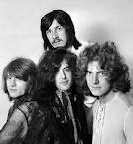
osiągnięcia
Każdy z ich albumów osiągnął status przynajmniej kilkunastokrotnej platynowej płyty
Ich utwory długo nie schodziły z list przebojów.
W 1995 r. zostali wprowadzeni do Rock and Roll Hall of Fame.
i wiele innych… ☺

Slide 6
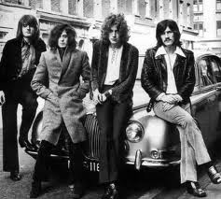

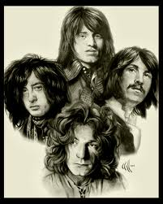
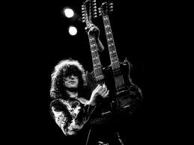
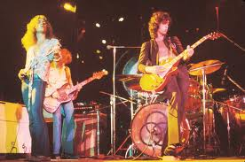
Dziękuję za uwagę ☺

